Slide 1
Mastermind
FirstCommit

Slide 2
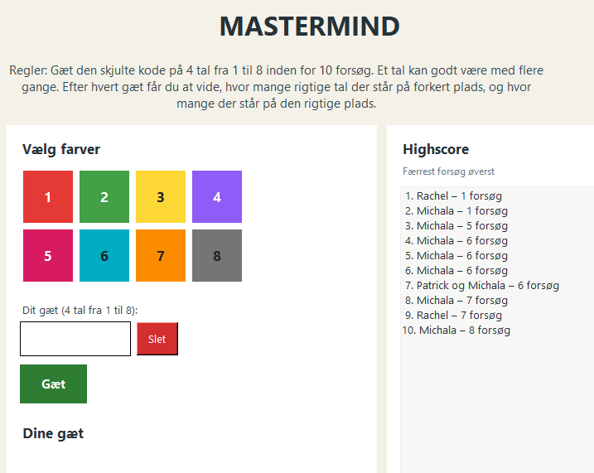
Hvad er Mastermind i min version?
Gæt kode med 4 farver af 8 farver
Farver kan gå igen i koden
10 forsøg = maksimum
Highscore-liste er tilgængelig

Slide 3

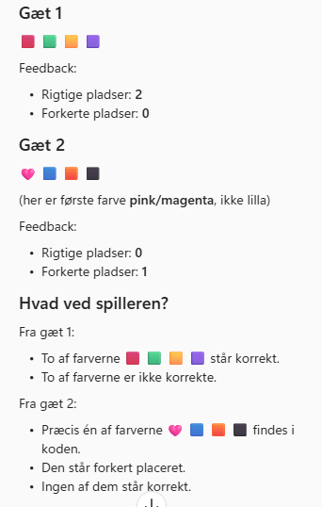
Input/Output
Output fra gæt 1 + 2 viser at 3 farver er med i koden
Fra Gæt 1: 2 rigtige pladser
Fra Gæt 2: 1 forkert plads

Slide 4
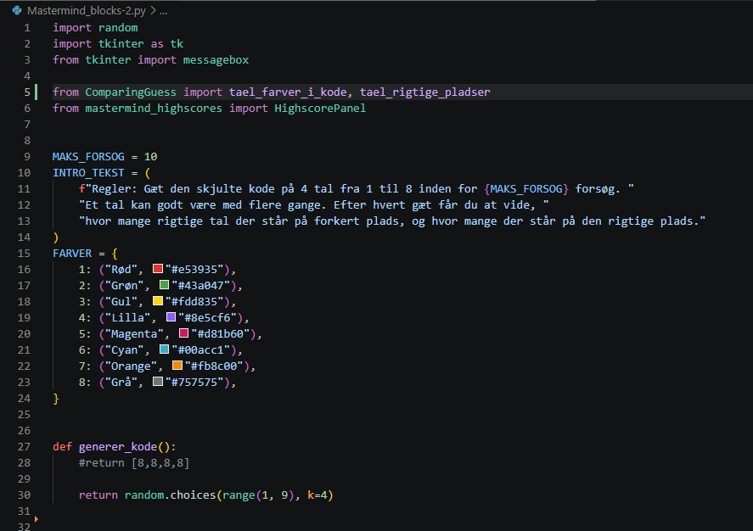
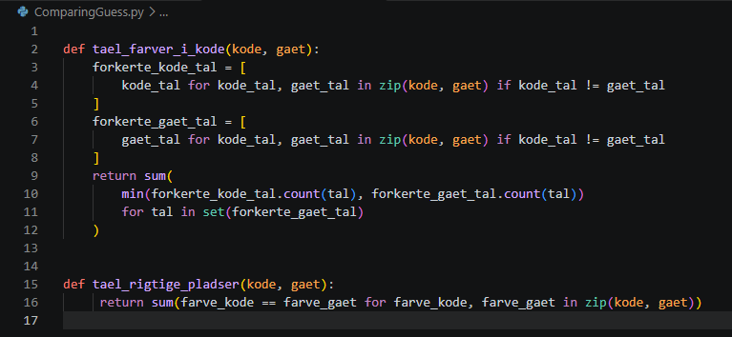
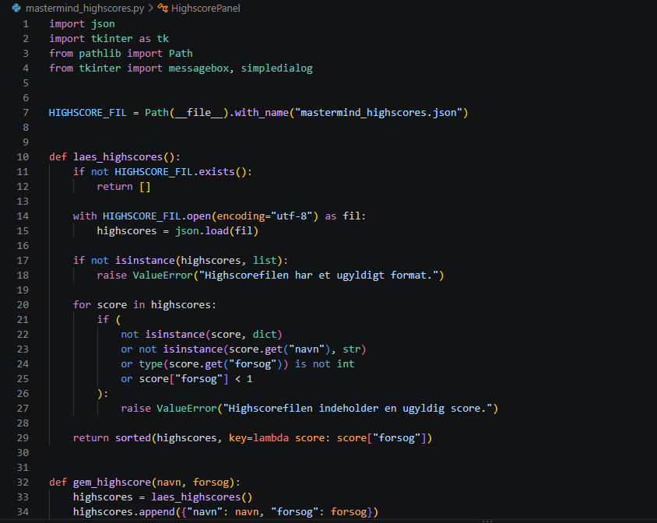
Kodestruktur
Sammenlign Gæt
Highscore

Slide 5
Mine udfordringer
Debugging når jeg lavede nye filer – segmentering
Regulere sværhedsgrad vha. feedback – regulere antal forsøg og feedback, så der er niveaudifferentiering i spillet
GUI viser et område med fast højde, så man ikke kan se alle gæt, når man spiller på laptop -> løsning: lave en scrollbar i Tkinter-version af Python (eksempel i næste slide)

Slide 6
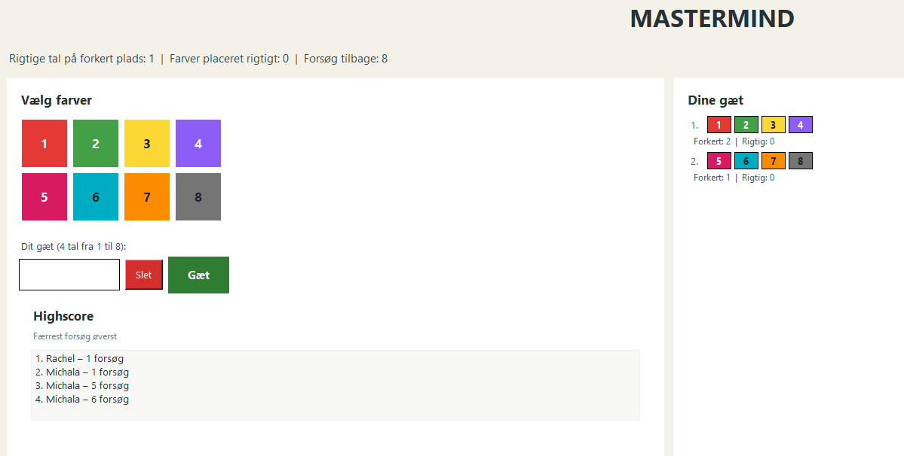
GUI udfordring
Løsning blev at rykke gæt til højre og highscore til venstre.

Slide 7
Testning og overvejelser
Test: spil Mastermind på laptop. Er der stadig brug for scrollbar? Svaret var ja: Ved 10ende forsøg får man brug for den.
Idé til yderligere testning: teste spillet på MacOS computer.

Slide 8
Udfordring med feedback
I den første version af spillet havde jeg to typer feedback:
Farver på de rigtige pladser
Farver som var med i koden, men placeret forkert
Det gjorde logikken mere kompleks, fordi programmet skulle holde styr på både placering og farver, uden at tælle samme farve flere gange.

Slide 9
Løsning på feedback
Jeg valgte at forenkle feedbacken til:
Rigtige pladser
Forkerte pladser
På den måde blev spillet lettere at forstå for spilleren, og koden blev betydeligt simplere at programmere og vedligeholde.

Slide 10
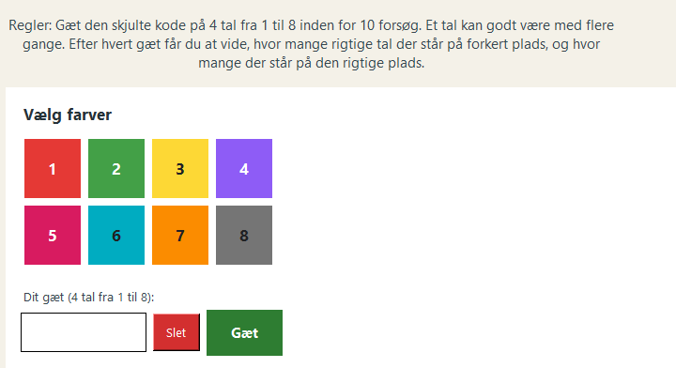
Demo
Spilleren har 10 fiorsøg til at gætte kode

Slide 11
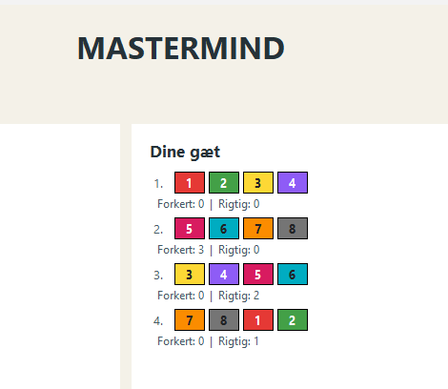
Demo
Feedback bruges til at forbedre næste gæt

Slide 12
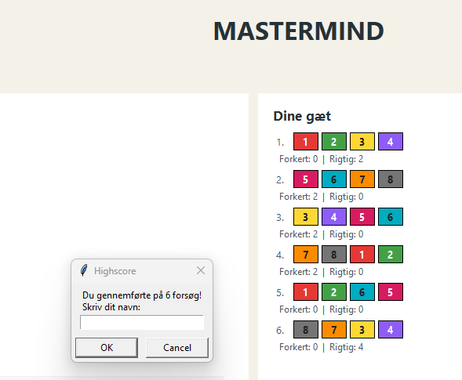
Demo - slut
Alle pladser er korrekte i 6.forsøg og spillet afsluttes

Slide 13
Konklusion
Hvad har jeg lært?
Segmentering
Feedbacklogik
Grafik med Tkinter og Agent i VS Code
Tilføje ændringer i VS Code og uploade til Github website
Det sværeste var at få feedback-logikken til at fungere korrekt. Det mest lærerige var at bygge en grafisk brugerflade i Tkinter, så spillet ikke kun kørte i konsollen.

Slide 14
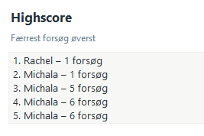
Perspektiv
Kunne ændre på incitamentstruktur i highscore-liste
Lave en model for min arbejdsproces for at lære, hvor´dan jeg præsterer godt og hvor jeg skal forbedre mig

